Slide 1

Sytuacja na rynku pracy w Polsce oraz założenia nowej edycji
Gwarancji dla młodzieży
I posiedzenie Zespołu monitorującego GdM
10 czerwca 2021 r.
Notes:
Zmienić tytuł

Slide 2
Sytuacja w Polsce na tle Unii Europejskiej w 2020 r.
Współczynnik aktywności zawodowej
w grupie 15-64 lata
Polska – 71%
(+0,4 p. p.
w porównaniu
do 2019 r. )
UE(27) – 72,9%
(-0,5 p. p.
w porównaniu
do 2019 r. )
Wskaźnik zatrudnienia
w grupie 15-64 lata
Stopa bezrobocia
w grupie 15-64 lata
Polska – 3,2%
(-0,1 p. p.
w porównaniu
do 2019 r. )
UE(27) – 7,2%
(+0,4 p. p.
w porównaniu
do 2019 r. )
Polska – 68,7%
(+0,5 p. p.
w porównaniu
do 2019 r. )
UE(27) – 67,6%
(-0,8 p. p.
w porównaniu
do 2019 r. )
Niższa aktywność zawodowa w Polsce w porównaniu do UE27, ale wyższy wskaźnik zatrudnienia i niższa stopa bezrobocia
W przeciwieństwie do UE 27 wzrost współczynnika aktywności zawodowej i wskaźnika zatrudnienia oraz spadek stopy bezrobocia w porównaniu do 2019 r.

Slide 3
Sytuacja osób młodych (15-29 lat) w Polsce na tle Unii Europejskiej w 2020 r.
Współczynnik aktywności zawodowej
w grupie 15-29 lat
Polska – 51,6%
(-2,8 p. p.
w porównaniu
do 2019 r. )
UE(27) – 53,2%
(-1,5 p. p.
w porównaniu
do 2019 r. )
Wskaźnik zatrudnienia
w grupie 15-29 lat
Stopa bezrobocia
w grupie 15-29 lat
Polska – 7,1%
(+0,5 p. p.
w porównaniu
do 2019 r. )
UE(27) – 13,2%
(+1,3 p. p.
w porównaniu
do 2019 r. )
Polska – 48,0%
(-2,8 p. p.
w porównaniu
do 2019 r. )
UE(27) – 46,2%
(-2,0 p. p.
w porównaniu
do 2019 r. )
W relacji do 2019 r. wyższy spadek współczynnika aktywności zawodowej i wskaźnika zatrudnienia młodych, ale też niższy wzrost stopy bezrobocia

Slide 4
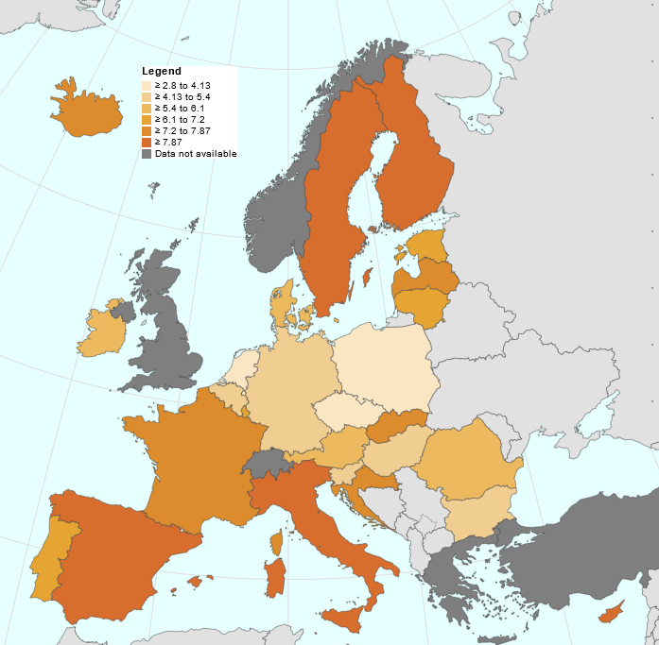
Polska krajem o najniższej stopie bezrobocia w Unii Europejskiej w kwietniu 2021 r.
(czwarty miesiąc z kolei)
PL – 3,1% (bez zmian r/r)
UE (27) – 7,3% (+0,6 p. p. r/r)
UE (strefa Euro) – 8,0% (+0,7 r/r)

Slide 5
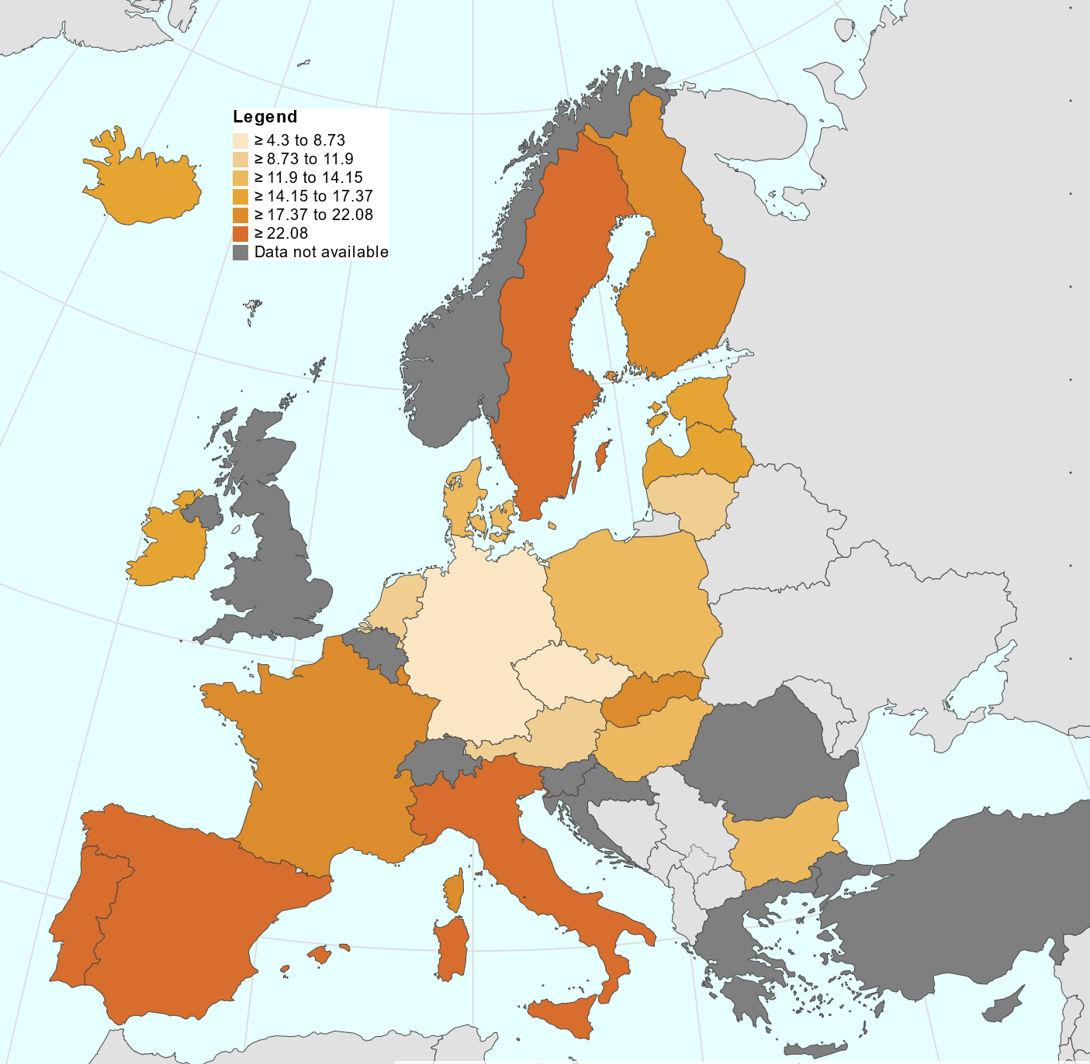
Stopa bezrobocia osób do 25 roku życia w kwietniu 2021 r.
PL – 12,6% (+3,0 p. p. r/r)
UE (27) – 17,1% (+1,1 p .p. r/r)
UE (strefa Euro) – 17,2% (+0,8 p. p. r/r)

Slide 6
Młodzi ludzie 15-29 lat niepracujący, niekształcący się i nieszkolący
Wskaźnik NEET
PL – 12,9% (+0,9 p. p. r/r)
UE (27) – 13,7% (+1,1 p. p. r/r)
Główne powody wzrostu w 2020 r.:
trudności w wejściu na rynek pracy podczas pandemii COVID, wynikające z obawy przed zakażeniem
charakterystyczne dla osób młodych zatrudnienie w branżach szczególnie dotkniętych skutkami pandemii (gastronomia, hotelarstwo, turystyka)

Slide 7
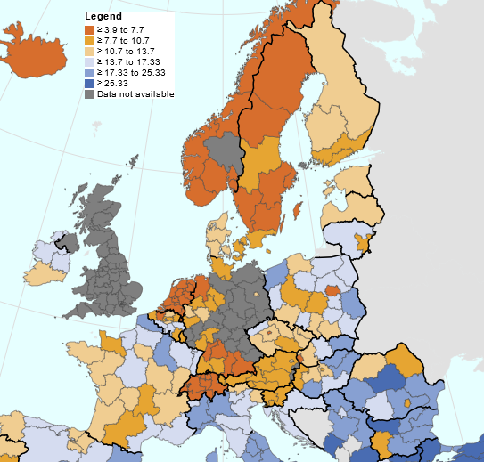
Na poziomie województw rozpiętość wskaźnika NEET sięgała w końcu 2020 r. 8,6 punktu procentowego – od 10,3% w wielkopolskim do 18,9% w lubelskim

Slide 8
Poziom i stopa bezrobocia rejestrowanego w Polsce
Wg wstępnych danych w końcu maja br. 1 028 tys. bezrobotnych zarejestrowanych w urzędach pracy (r/r wzrost o 1,6%)
6,1% - szacowana stopa bezrobocia rejestrowanego (r/r wzrost o 0,1 p. p.)

Slide 9
Poziom bezrobocia rejestrowanego osób do 30 roku życia i powyżej
W końcu kwietnia br. w urzędach pracy zarejestrowanych było 264 tys. bezrobotnych do 30 r.ż. (r/r wzrost o 1,9%, przy ogólnym wzroście liczby bezrobotnych o 9,1%)
Co czwarty zarejestrowany bezrobotny miał mniej niż 30 lat, podczas gdy w końcu 2015 r. 29,4%.

Slide 10
Udział bezrobotnych do 30 r. ż. w liczbie bezrobotnych ogółem w kwietniu 2021 r.
Na poziomie województw rozpiętość udziału osób do 30 r. ż w ogólnej liczbie zarejestrowanych sięgała 7,2 punktu procentowego – od 21,5% w dolnośląskim do 28,7% w lubelskim.

Slide 11
Aktywizacja młodych bezrobotnych
44,7% stanowiły osoby do 30 r. ż w ogólnej liczbie zaktywizowanych w okresie styczeń – kwiecień 2021 r.
W skali roku liczba zaktywizowanych bezrobotnych do 30 r. ż wzrosła o 10,7 tys., tj. o 37,3%
39,4 tys. osób bezrobotnych do 30 r. ż rozpoczęło udział w aktywnych programach przeciwdziałania bezrobociu w okresie styczeń – kwiecień 2021 r.

Slide 12

Założenia nowej edycji Gwarancji dla młodzieży

Slide 13
Gwarancje dla młodzieży - zalecenie Rady UE (1)
Gwarancje dla Młodzieży (GdM) to skierowany do państw członkowskich UE postulat zapewnienia młodym ludziom poniżej 30 r. ż., przede wszystkim z grupy NEET (osoby nieuczące się, niepracujące i nieszkolące się), dobrej jakości oferty zatrudnienia, dalszego kształcenia, przyuczenia do zawodu lub stażu w ciągu 4 miesięcy od zakończenia kształcenia formalnego lub utraty pracy.
W dniu 30 października 2020 r. Rada UE przyjęła Zalecenie z 30 października 2020 r. w sprawie pomostu do zatrudnienia – wzmocnienia gwarancji dla młodzieży, które zastąpiło Zalecenie Rady Unii Europejskiej w sprawie ustanowienia Gwarancji dla Młodzieży z 22 kwietnia 2013 r. W obecnym zaleceniu rozszerzono grupę wiekową młodych ludzi objętych GdM do 30 lat (poprzednio było to do 25 lat). W Polsce grupa wiekowa 15-29 lat jest objęta programem od 2016 r.

Slide 14
Gwarancje dla młodzieży - zalecenie Rady UE (2)
Założenia nowej edycji GdM:
Rozszerzenie grupy docelowej do 29 r. ż. (w Polsce ma już miejsce od 2016 r.);
Ocena umiejętności cyfrowych (a także ekologicznych i w zakresie przedsiębiorczości)
osób rejestrujących się do programu;
Komisja Europejska proponuje ocenę umiejętności cyfrowych wszystkich osób z grupy NEET, które zarejestrują się do udziału w Gwarancji dla młodzieży, na przykład przy użyciu Europejskich Ram Kompetencji Cyfrowych (DigComp) i dostępnych narzędzi samooceny i zapewnienie, że na podstawie stwierdzonego braku wiedzy w tej dziedzinie, wszystkim młodym ludziom oferowane jest specjalne szkolenie przygotowawcze w celu poprawy ich umiejętności cyfrowych.
Departament Rynku Pracy MRPiT przeprowadził już wstępną analizę
możliwości opracowania narzędzia do oceny umiejętności cyfrowych.

Slide 15
Gwarancje dla młodzieży - zalecenie Rady UE (3)
Większa indywidualizacja wsparcia;
Większa jakość ofert, orientacja na umiejętności/przygotowanie zawodowe w zakresie zielonych i cyfrowych miejsc pracy oraz innych miejsc pracy wysokiej jakości;
Lepsze dotarcie do osób pozostających poza systemem edukacji i rynkiem pracy.

Slide 16
Plan realizacji Gwarancji dla młodzieży w Polsce - aktualizacja
Proponowany układ instytucjonalny nowej GdM
Opracowany w 2014 r.
i zaktualizowany w 2015 r.
Obecnie trwa aktualizacja Planu pod kątem zapisów nowego Zalecenia Rady UE

Slide 17
Nowa edycja Gwarancji dla młodzieży – harmonogram prac
Czerwiec 2021 – zakończenie prac nad projektem aktualizacji Planu
Lipiec 2021 – przekazanie do opinii Zespołu monitorującego GdM
Sierpień 2021 – konsultacje projektu z resortami, partnerami społecznymi
i samorządami
Utworzenie grupy roboczej w ramach Zespołu, która wypracuje rekomendacje,
w tym w zakresie oceny umiejętności cyfrowych (czerwiec 2021)

Slide 18
Dziękuję za uwagę
Departament Rynku Pracy
Ministerstwo Rozwoju, Pracy i Technologii

